Slide 1
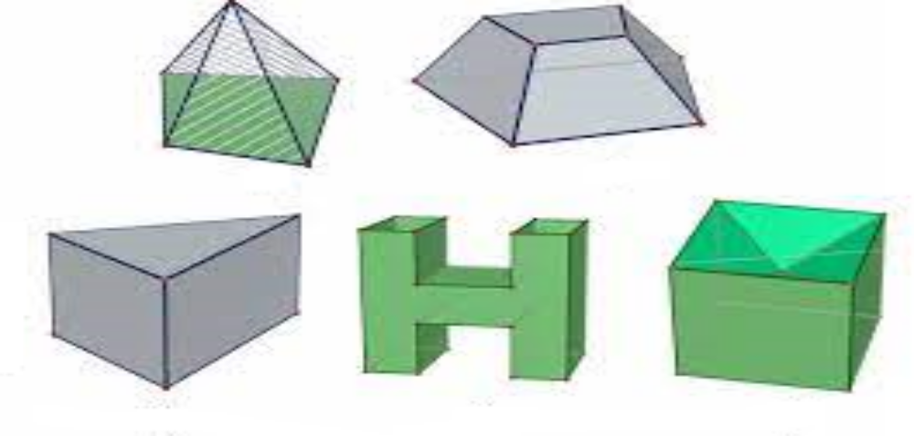
CHÀO MỪNG QUÝ THẦY, CÔ VỀ DỰ GIỜ

Slide 2
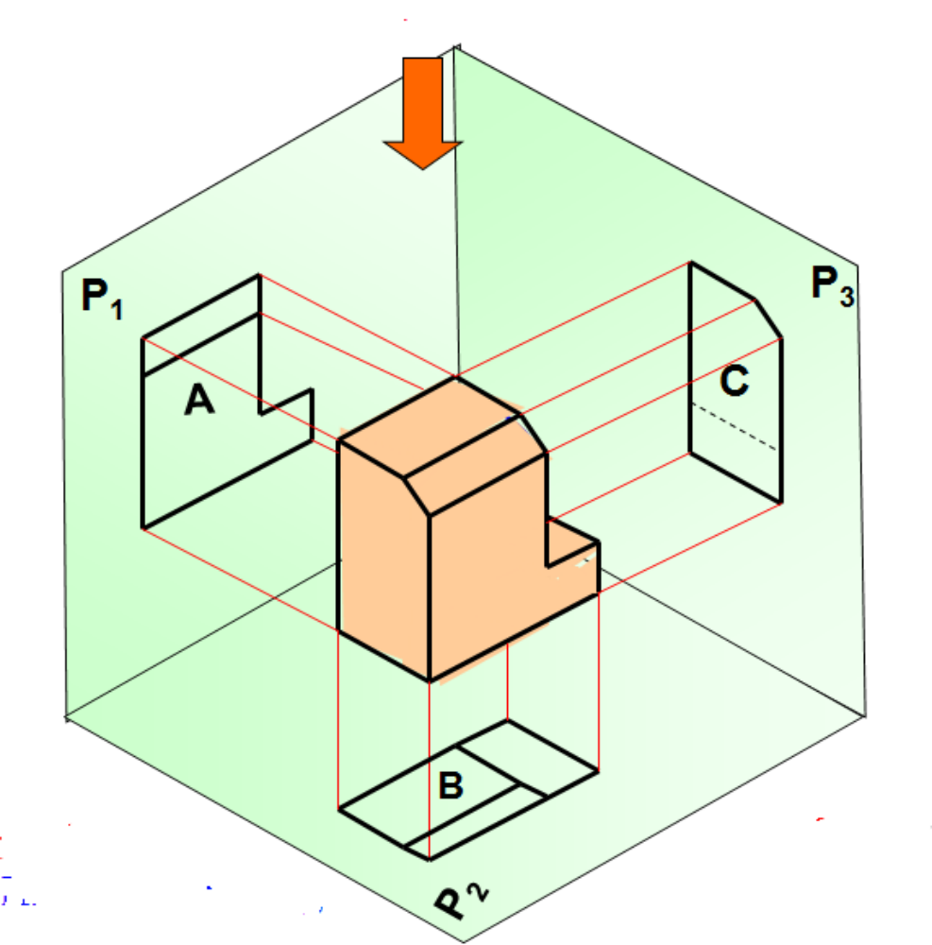

BÀI 2. HÌNH CHIẾU VUÔNG GÓC

Slide 3
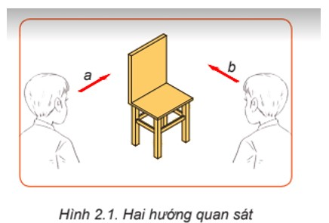
Hình ảnh của chiếc ghế trong Hình 2.1 sẽ như thế nào khi nhìn theo hai hướng khác nhau a và b? Hãy vẽ phác hình ảnh thu được từ mỗi hướng nhìn đó.

Slide 4
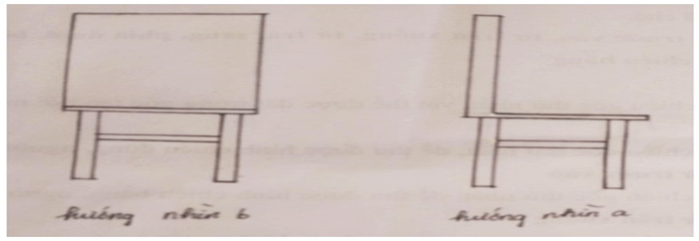

Slide 5
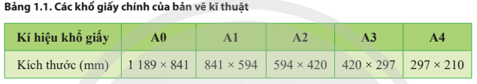
BÀI 2. HÌNH CHIẾU VUÔNG GÓC
I. Phương pháp các hình chiếu vuông góc
Phương pháp các hình chiếu vuông góc là phương pháp dùng các hình chiếu vuông góc để biểu diễn hình dạng và kích thước của vật thể
Phương pháp các hình chiếu vuông góc là gì?

Slide 6
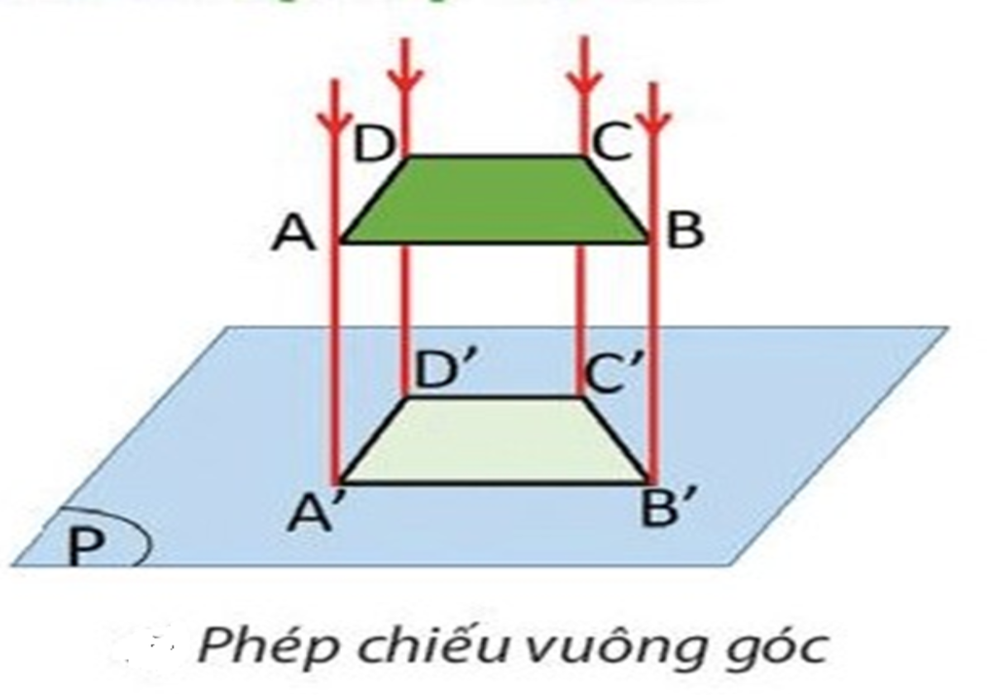
Quan sát hình dưới đây và hãy mô tả phép chiếu vuông góc?
- Mặt phẳng P được gọi là mặt phẳng chiếu.
- Các điểm A’; B’; C’; D’ tương ứng là hình chiếu vuông góc của các điểm A, B, C, D trên mặt phẳng P
Trong phép chiếu vuông góc các tia chiếu có vị trí như thế nào?

Slide 7
BÀI 2. HÌNH CHIẾU VUÔNG GÓC
I. Phương pháp các hình chiếu vuông góc
Phương pháp các hình chiếu vuông góc là phương pháp dùng các hình chiếu vuông góc để biểu diễn hình dạng và kích thước của vật thể
1.Phép chiếu vuông góc
Các tia chiếu song song với nhau và vuông góc với mặt phẳng hình chiếu.

Slide 8
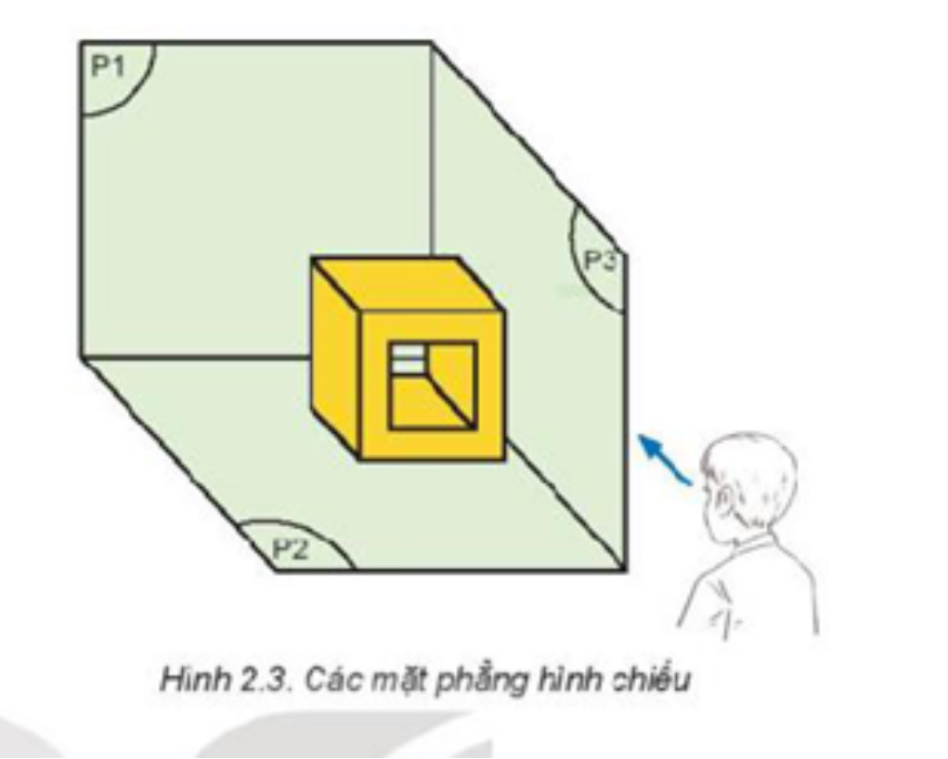
PHIẾU HỌC TẬP SỐ 1
1.Quan sát hình 2.3 và xác định các mặt phẳng chiếu?
- Mặt phẳng chiếu chính diện P1 được gọi là mặt phẳng hình chiếu đứng
- Mặt phẳng nằm ngang P2 được gọi là mặt phẳng hình chiếu bằng
- Mặt phẳng bên phải P3 được gọi là mặt phẳng hình chiếu cạnh.

Slide 9
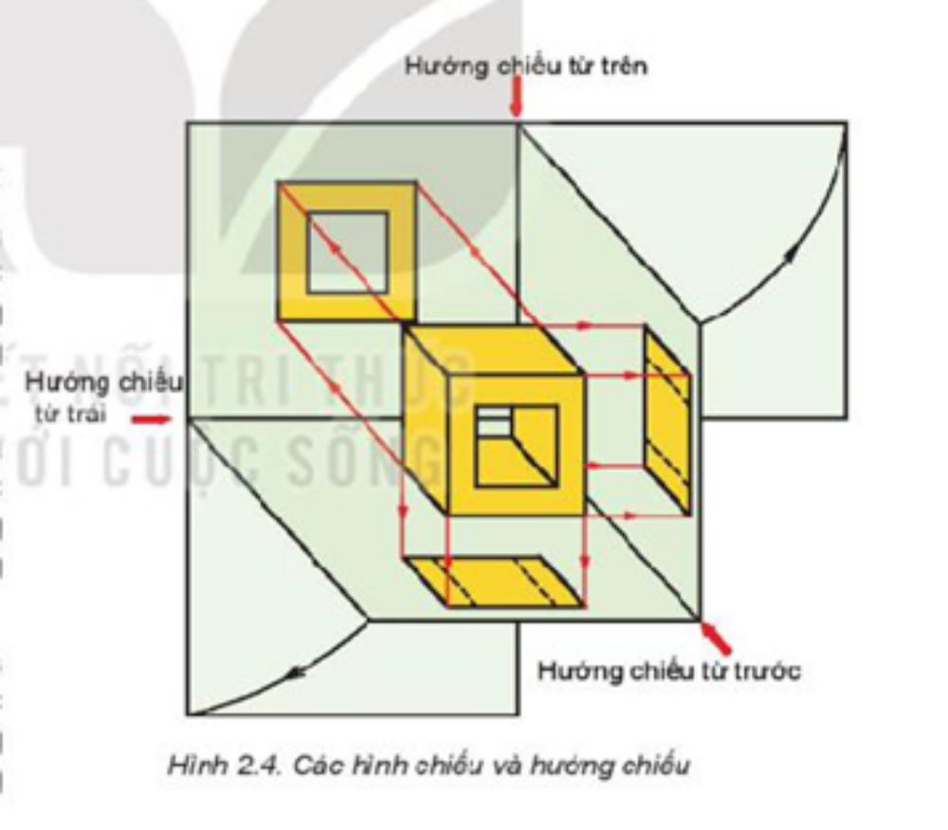
PHIẾU HỌC TẬP SỐ 2:Quan sát hình 2.4 và xác định các hướng chiếu và hình chiếu của vật thể?
Ta cần đặt vật thể trong không gian được tạo bởi ba mặt phẳng hình chiếu vuông góc với nhau từng đôi một (MPHC đứng, MPHC bằng, MPHC cạnh) rồi lần lượt chiếu vuông góc vật thể theo các hướng để nhận được các hình chiếu:
- Hình chiếu từ trước (Hình chiếu đứng).
- Hình chiếu từ trên (Hình chiếu bằng).
- Hình chiếu từ trái (Hình chiếu cạnh).

Slide 10
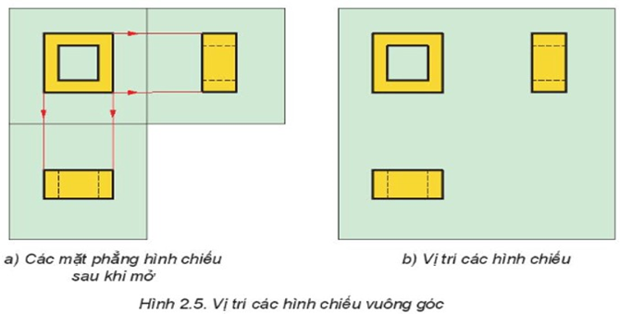
PHIẾU HỌC TẬP SỐ 3
Quan sát Hình 2.5b và cho biết:
a. Vị trí các hình chiếu trên bản vẽ được sắp xếp như thế nào?
b. Mối liên hệ giữa hình chiếu đứng và hình chiếu bằng, giữa hình chiếu đứng và hình chiếu cạnh.
a. Vị trí các hình chiếu được sắp xếp: hình chiếu đứng nằm phía trên hình chiếu bằng, hình chiếu cạnh nằm bên phải hình chiếu đứng
b. Mối liên hệ giữa hình chiếu đứng và hình chiếu bằng: hình chiếu đứng phía trên hình chiếu bằng
Mối liên hệ giữa hình chiếu đứng và hình chiếu cạnh: hình chiếu đứng nằm bên trái hình chiếu cạnh.

Slide 11
LUYỆN TẬP – VẬN DỤNG
Hãy xác định 3 hình chiếu vuông góc của vật thể sau?

Slide 12
BÀI 2. HÌNH CHIẾU VUÔNG GÓC
I. Phương pháp các hình chiếu vuông góc
2. Các hình chiếu vuông góc
- Có các mặt phẳng chiếu là
+ Mặt phẳng thẳng đứng ở chính diện gọi là mặt phẳng hình chiếu đứng
+ Mặt phẳng nằm ngang gọi là mặt phẳng hình chiếu bằng
- Mặt phẳng nằm cạnh bên phải gọi là mặt phẳng hình chiếu cạnh
- Các hình chiếu
+ Hình chiếu đứng: là hình chiếu vuông góc của vật thể theo hướng chiếu từ trước lên mặt phẳng chiếu đứng.
+ Hình chiếu bằng: là hình chiếu vuông góc của vật thể theo hướng chiếu từ trên lên mặt phẳng hình chiểu bằng
+ Hình chiếu cạnh: là hình chiếu vuông góc của vật thể theo hướng chiếu từ trái lên mặt phẳng hình chiểu cạnh.
- Vị trí các hình chiếu
+ hình chiếu đứng nằm phía trên hình chiếu bằng, hình chiếu cạnh nằm bên phải hình chiếu đứng

Slide 13
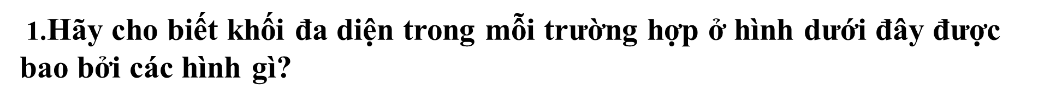
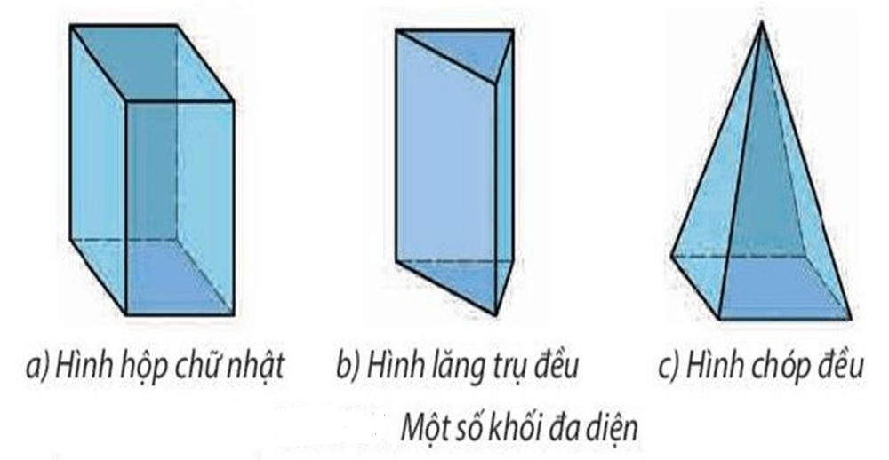
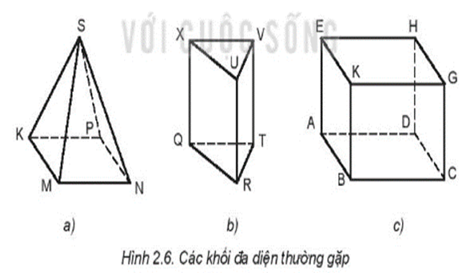
2. Căn cứ vào nội dung mô tả trên, hãy cho biết tên gọi của các Hình 2.6a, b, c

Slide 14
1.
a) Khối hình hộp chữ nhật được bao bởi các đa giác hình chữ nhật.
b) Khối lăng trụ được bao bởi các đa giác hình chữ nhật và hình tam giác.
c) Khối hình chóp được bao bởi các đa giác hình chữ nhật và hình tam giác.
2. Căn cứ vào nội dung mô tả trên, hãy cho biết tên gọi của các Hình 2.6a, b, c
- Hình 2.6a: Hình chóp đều
- Hình 2.6b: Hình lăng trụ đều
- Hình 2.6c: hình hộp chữ nhật

Slide 15
BÀI 2. HÌNH CHIẾU VUÔNG GÓC
III.Hình chiếu vuông góc của khối đa diện
1.Các khối đa diện thường gặp
- Hình hộp chữ nhật được bao bởi hai mặt đáy là 2 hình chữ nhật bằng nhau và 4 hình mặt bên là các hình chữ nhật.
- Hình lăng trụ đều được bao bởi hai mặt đáy là 2 đa giác đều bằng nhau và các mặt bên là các hình chữ nhật bằng nhau.
- Hình chóp đều được bao bởi mặt đáy là một đa giác đều và các mặt bên là các tam giác cân bằng nhau có chung đỉnh.

Slide 16
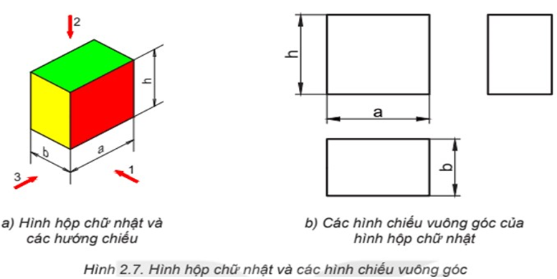
1.Quan sát Hình 2.7 và cho biết: Các hướng chiếu 1, 2, 3 tương ứng với hướng chiếu nào trong các hướng chiếu từ trước, từ trên và từ trái?

Slide 17
1.Quan sát Hình 2.7 và cho biết: Các hướng chiếu 1, 2, 3 tương ứng với hướng chiếu nào trong các hướng chiếu từ trước, từ trên và từ trái?
1. - Hướng chiếu 1: hướng từ trước vào
- Hướng chiếu 2: hướng từ trên xuống
- Hướng chiếu 3: hướng từ trái sang

Slide 18
BÀI 2. HÌNH CHIẾU VUÔNG GÓC
III.Hình chiếu vuông góc của khối đa diện
2. Hình chiếu vuông góc của hình hộp chữ nhật
- Hình chiếu đứng có hình dạng chữ nhật có chiều dài a, chiều rộng là h
- Hình chiếu bằng có hình dạng chữ nhật với chiều dài là a, chiều rộng là b
- Hình chiếu cạnh có chiều dài là h, chiều rộng là b

Slide 19
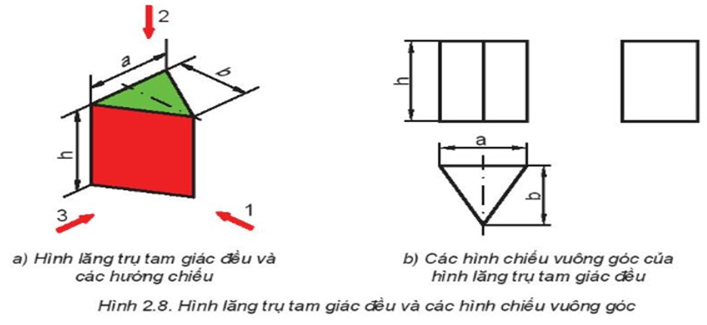
2. Quan sát Hình 2.8 và cho biết: Các hình chiếu vuông góc có hình dạng như thế nào?
Chúng thể hiện những kích thước nào của hình lăng trụ tam giác đều?

Slide 20
2. Quan sát Hình 2.8 và cho biết: Các hình chiếu vuông góc có hình dạng như thế nào?
Chúng thể hiện những kích thước nào của hình lăng trụ tam giác đều?
2. - Hình chiếu đứng có dạng hình chữ nhật với chiều dài là h, chiều rộng là a.
- Hình chiếu bằng có dạng hình tam giác đều với các cạnh bằng nhau và bằng a, chiều cao là h.
- Hình chiếu cạnh có dạng hình chữ nhật với chiều dài là h, chiều rộng là b.

Slide 21
BÀI 2. HÌNH CHIẾU VUÔNG GÓC
III.Hình chiếu vuông góc của khối đa diện
3. Hình chiếu vuông góc của hình lăng trụ tam giác đều
Hình chiếu đứng có dạng hình chữ nhật với chiều dài là h, chiều rộng là a.
- Hình chiếu bằng có dạng hình tam giác đều với các cạnh bằng nhau và bằng a, chiều cao là h.
- Hình chiếu cạnh có dạng hình chữ nhật với chiều dài là h, chiều rộng là b.

Slide 22
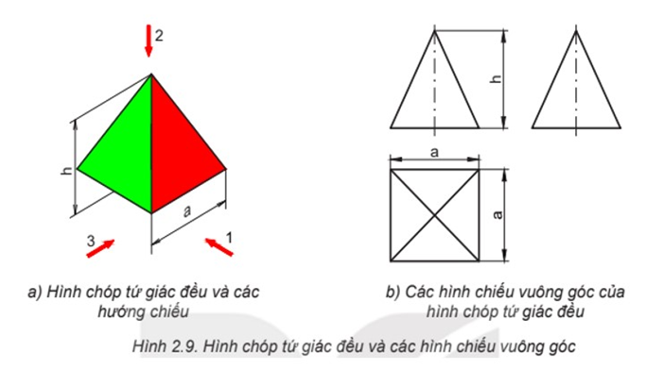
3. Quan sát Hình 2.9 và cho biết kích thước xác định và đặc điểm hình chiếu của khối hình chóp tứ giác đều.

Slide 23
3. Quan sát Hình 2.9 và cho biết kích thước xác định và đặc điểm hình chiếu của khối hình chóp tứ giác đều.
3. - Hình chiếu đứng và hình chiếu cạnh là các tam giác cân cạnh a, chiều cao h
- Hình chiếu bằng là hình vuông cạnh a

Slide 24
BÀI 2. HÌNH CHIẾU VUÔNG GÓC
III.Hình chiếu vuông góc của khối đa diện
4. Hình chiếu vuông góc của hình chóp tứ giác đều
- Hình chiếu đứng và hình chiếu cạnh là các tam giác cân cạnh a, chiều cao h
- Hình chiếu bằng là hình vuông cạnh a

Slide 25
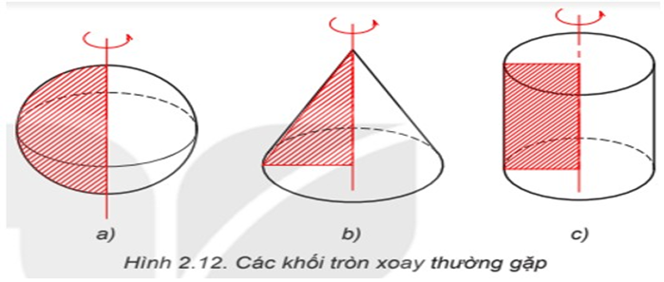
1.Hãy nhận xét hình dạng của hình phẳng (đường gạch chéo) ở mỗi trường hợp trong hình 2.12.
2. Khi quay hình chữ nhật, hình tam giác vuông, nửa hình tròn quanh một trục cố định ta được các khối tròn xoay như thế nào ở hình 2.12?
3. Căn cứ vào nội dung mô tả trên, hãy cho biết tên gọi của các Hình 2.12a, b, c
4. Hãy kể tên một số vật dụng có dạng khối tròn xoay trong đời sống.

Slide 26
1.Hãy nhận xét hình dạng của hình phẳng (đường gạch chéo) ở mỗi trường hợp trong hình 2.12.
2. Khi quay hình chữ nhật, hình tam giác vuông, nửa hình tròn quanh một trục cố định ta được các khối tròn xoay như thế nào ở hình 2.12?
3. Căn cứ vào nội dung mô tả trên, hãy cho biết tên gọi của các Hình 2.12a, b, c
4. Hãy kể tên một số vật dụng có dạng khối tròn xoay trong đời sống.
1. Hình chữ nhật.
b) Hình tam giác.
c) Hình bán nguyệt.
2.
- Khi quay hình chữ nhật quanh một trục cố định ta được khối trụ.
- Khi quay hình tam giác vuông quanh một trục cố định ta được khối nón.
- Khi quay nửa hình tròn quanh một trục cố định ta được khối cầu.
3. - Hình 2.12a: hình cầu
- Hình 2.12b: hình nón
- Hình 2.12c: hình trụ
4. Quả bóng, Trái đất, nón lá, lon bia, quả bóng tenis, viên bi, hộp khoai tây ...

Slide 27
BÀI 2. HÌNH CHIẾU VUÔNG GÓC
III.Hình chiếu vuông góc của khối tròn xoay
1. Các khối tròn xoay thường gặp
- Khối tròn xoay thường gặp là hình trụ, hình nón, hình cầu.
- Hình trụ được tạo thành khi quay một hình chữ nhật quanh một cạnh cố định
- Hình nón được tọa thành khi quay một hình tam giác vuông một vòng quanh một cạnh góc góc vuông
- Hình cầu được tạo thành khi quay nửa hình tròn một vòng quanh đường của nửa đường tròn đó.

Slide 28
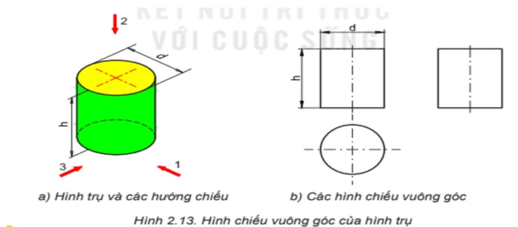
Quan sát Hình 2.13 và cho biết: Các hình chiếu vuông góc của hình trụ là hình gì? Có kích thước bằng bao nhiêu?

Slide 29
Quan sát Hình 2.13 và cho biết: Các hình chiếu vuông góc của hình trụ là hình gì? Có kích thước bằng bao nhiêu?
- Hình chiếu đứng là hình chữ nhật, kích thước các cạnh là h, d
- Hình chiếu bằng là hình tròn, kích thước đường kính là d
- Hình chiếu cạnh là hình chữ nhật, kích thước các cạnh là h, d

Slide 30
BÀI 2. HÌNH CHIẾU VUÔNG GÓC
III.Hình chiếu vuông góc của khối tròn xoay
2. Các hình chiếu vuông góc của hình trụ
- Hình chiếu đứng là hình chữ nhật, kích thước các cạnh là h, d
- Hình chiếu bằng là hình tròn, kích thước đường kính là d
- Hình chiếu cạnh là hình chữ nhật, kích thước các cạnh là h, d

Slide 31
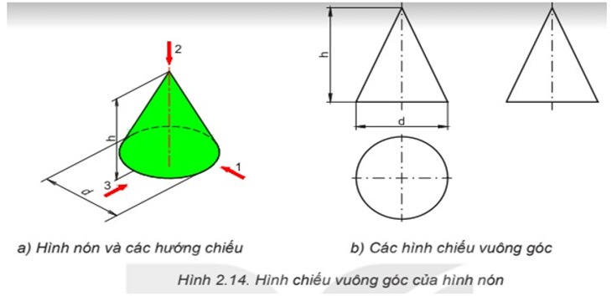
Quan sát Hình 2.14 và cho biết: Các hình chiếu của hình nón là hình gì? Có kích thước bằng bao nhiêu?

Slide 32
Quan sát Hình 2.14 và cho biết: Các hình chiếu của hình nón là hình gì? Có kích thước bằng bao nhiêu?
- Hình chiếu đứng là tam giác cân, kích thước cạnh đáy là d, chiều cao h
- Hình chiếu bằng là hình tròn, kích thước đường kính là d
- Hình chiếu cạnh là tam giác cân, kích thước cạnh đáy là d, chiều cao h

Slide 33
BÀI 2. HÌNH CHIẾU VUÔNG GÓC
III.Hình chiếu vuông góc của khối tròn xoay
3. Các hình chiếu vuông góc của hình nón
- Hình chiếu đứng là tam giác cân, kích thước cạnh đáy là d, chiều cao h
- Hình chiếu bằng là hình tròn, kích thước đường kính là d
- Hình chiếu cạnh là tam giác cân, kích thước cạnh đáy là d, chiều cao h

Slide 34
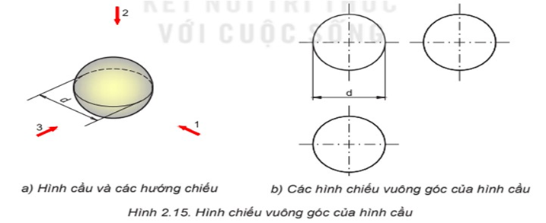
Quan sát Hình 2.15 và nêu đặc điểm các hình chiếu của hình cầu

Slide 35
Quan sát Hình 2.15 và nêu đặc điểm các hình chiếu của hình cầu
3. Hình chiếu của hình cầu là các đường tròn giống nhau, có đường kính d.

Slide 36
BÀI 2. HÌNH CHIẾU VUÔNG GÓC
III.Hình chiếu vuông góc của khối tròn xoay
4. Các hình chiếu vuông góc của hình cầu
Hình chiếu của hình cầu là các đường tròn giống nhau, có đường kính d.

Slide 37
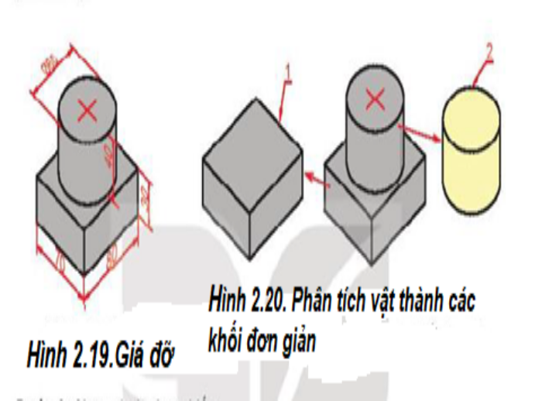
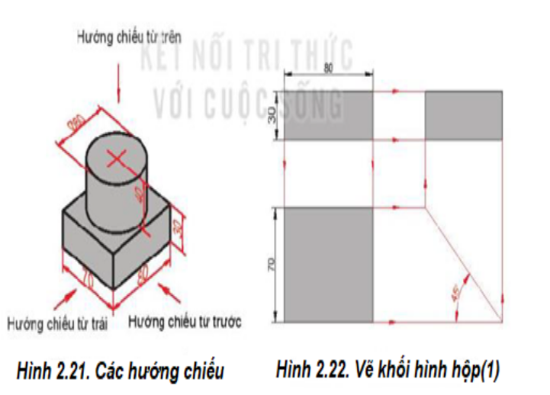
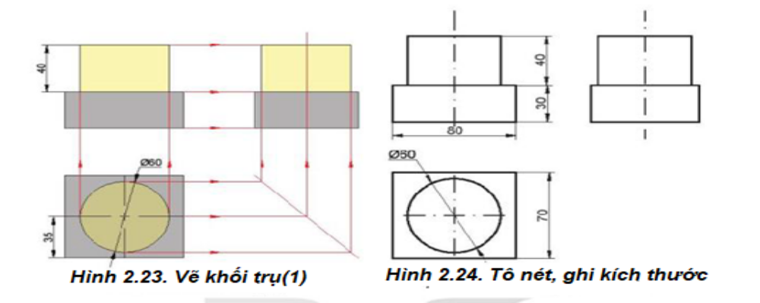
1.Trình bày quy trình vẽ hình chiếu vuông góc của vật thể đơn giản
2. Đọc và quan sát hình vẽ minh họa trong các bước vẽ hình chiếu của một vật thể (gối đỡ) và cho biết: Bước nào quyết định tới các hình chiếu của vật thể?
Bước 1. Phân tích vật thể thành các khối đơn giản
Gối đỡ được phân tích thành 2 khối đơn giản: khối hình hộp chữ nhật(1), khối trụ (2)(hình 2.20)
Bước 2. Chọn các hướng chiếu
Chọn các hướng chiếu như hình 2.21
Bước 3. Vẽ hình các hình chiếu các bộ phận của vật thể bằng nét liền mảnh
- Vẽ hình chiếu của khối hộp chữ nhật(1)(hình 2.22)
- Vẽ các hình chiếu của khối trụ(2)(hình 2.23)
Bước 4. Hoàn thiện các nét vẽ và ghi kích thước
- Tô màu các nét thấy, tẩy các nét thừa.
- Ghi kích thước(hình 2.24)

Slide 38
1.
Bước 1. Phân tích vật thể thành các khối đơn giản
Bước 2. Chọn các hướng chiếu
Bước 3. Vẽ các hình chiếu các bộ phận của vật thể bằng nét liền mảnh
Bước 4. Ghi kích thước
2.Bước 2 quyết định tới các hình chiếu của vật thể

Slide 39
BÀI 2. HÌNH CHIẾU VUÔNG GÓC
IV. Vẽ hình chiếu vuông góc của vật thể đơn giản
Bước 1. Phân tích vật thể thành các khối đơn giản
Bước 2. Chọn các hướng chiếu
Bước 3. Vẽ các hình chiếu các bộ phận của vật thể bằng nét liền mảnh
Bước 4. Ghi kích thước

Slide 40
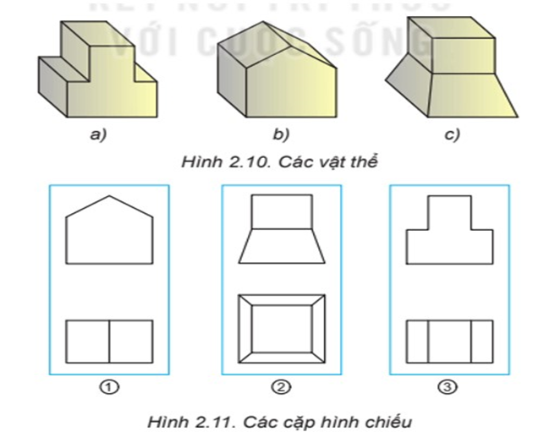
LUYỆN TẬP
Bài tập 1. Quan sát các vật thể trên Hình 2.10 và cho biết: Mỗi vật thể được ghép lại bởi những khối đa diện nào? Tìm các hình chiếu tương ứng của chúng trên Hình 2.11.

Slide 41
LUYỆN TẬP
Bài tập 1. Quan sát các vật thể trên Hình 2.10 và cho biết: Mỗi vật thể được ghép lại bởi những khối đa diện nào? Tìm các hình chiếu tương ứng của chúng trên Hình 2.11.
Bài tập 1 - Vật thể hình a: ghép bởi hình chiếu số 3
- Vật thể hình b: ghép bởi hình chiếu số 1
- Vật thể hình c: ghép bởi hình chiếu số 2

Slide 42
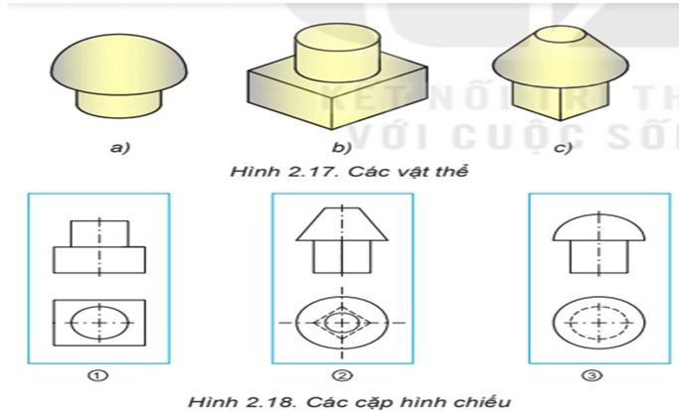
LUYỆN TẬP
Bài tập 2. Quan sát các vật thể trên Hình 2.17 và cho biết: Vật thể được ghép bởi những khối (hoặc một phần của khối) nào? Tìm các hình chiếu tương ứng của chúng trên Hình 2.18.

Slide 43
LUYỆN TẬP
Bài tập 2. Quan sát các vật thể trên Hình 2.17 và cho biết: Vật thể được ghép bởi những khối (hoặc một phần của khối) nào? Tìm các hình chiếu tương ứng của chúng trên Hình 2.18.
Bài tập 2.
- Vật thể hình a: ghép bởi khối trụ và 1 phần khối cầu, hình biểu diễn là hình số 3
- Vật thể hình b: ghép bởi khối trụ và hình hộp chữ nhật, hình biểu diễn là hình số 1
- Vật thể hình c: ghép bởi khối nón cụt và hình hộp chữ nhật, hình biểu diễn là hình số 2

Slide 44
LUYỆN TẬP
Bài tập 3. Vẽ 3 hình chiếu vuông góc của vật thể trên Hình 2.25

Slide 45
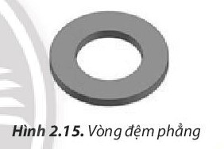
VẬN DỤNG
Hãy vẽ các hình chiếu của vòng đệm phẳng (Hình 2.15) có kích thước như sau:
- Đường kích trong của vòng đệm: Ø34 mm
- Đường kính ngoài của vòng đệm: Ø60 mm.
- Bề dày của vòng đệm: 5 mm

Slide 46
VẬN DỤNG
Vẽ 3 hình chiếu vuông góc của một đồ vật đơn giản trong gia đình em

Slide 47
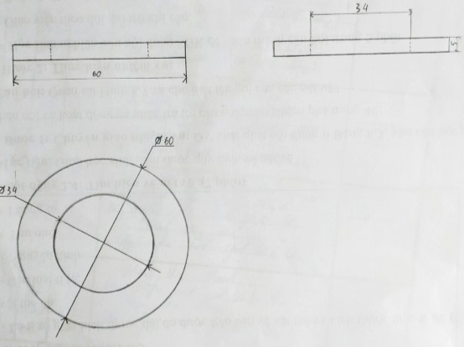
VẬN DỤNG
Hãy vẽ các hình chiếu của vòng đệm phẳng (Hình 2.15) có kích thước như sau:
- Đường kích trong của vòng đệm: Ø34 mm
- Đường kính ngoài của vòng đệm: Ø60 mm.
- Bề dày của vòng đệm: 5 mm

